Slide 1


Giao lưu- trò chuyện cùng ông già Noel
Lớp mẫu giáo lớn A1
Tháng 12/2021

Slide 2
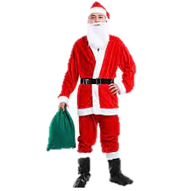
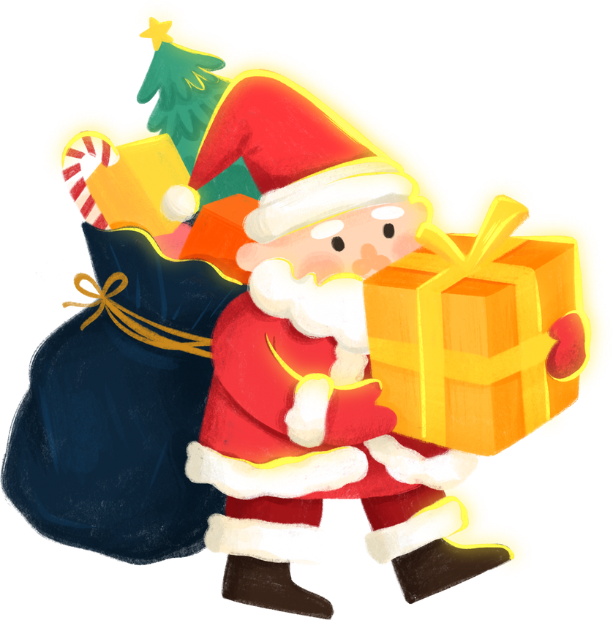


Câu 1: Ông già noel thường mặc trang phục có màu gì?
A: Xanh
B: Vàng
C: Đỏ
0
5
3
1
4
2

Slide 3
Câu 2: Có bao nhiêu con tuần lộc kéo xe cho ông già Noel
C. 2 con tuần lộc
A. 1 con tuần lộc
B. 9 con tuần lộc
0
5
3
1
4
2

Slide 4
Câu 3: Ông già Noel sống ở Bắc Cực cùng với ai?
A. Với các chú lùn và những con tuần lộc
B. Với gấu
C. Sống một mình
0
5
3
1
4
2

Slide 5
Câu 4: Chúng ta thường treo thứ gì trên cây thông
A. Lá cờ
C. Quyển vở
B. Cái chuông
0
5
3
1
4
2

Slide 6
Câu 5: Lễ chính thức của Lễ Giáng sinh
là ngày nào?
A. 25/12
B. 25/10
C. 25/1
0
5
3
1
4
2

Slide 7
Câu 6: Ông già Noel tên thật là gì?
A. Quang Minh
B. Santa Claus
c. Mai Anh
0
5
3
1
4
2

